Slide 1

Accidente Vascular Cerebral.
Código Ictus
Carmen García
Servicio de Neurología
2012

Slide 2

Los ACV son INDOLOROS.
Los signos y síntomas leves pueden pasar inadvertidos para el paciente, familiares y amigos.
      Pero…
2ª causa mortalidad en España (1ª en ♀)
1ª causa invalidez en el adulto
Incremento de la incidencia en los últimos años a pesar del mejor control de FRCV
    (↑ supervivencia)
      24-53% dependencia parcial o completa
      48% hemiparesia
      22% no caminan
      12-18% afasia
      32% depresión
Notes:
3ª causa de mortalidad en el hombre, después de la cardiopatía isquémica y del cáncer del pulmón.

Slide 3
AIT = angor cerebral
Posibilidad de evitar un ICTUS !!
Búsqueda etiológica urgente
Tratamiento adecuado
Riesgo nuevo AIT 11.2%
Riesgo ICTUS 10.5%
4-8% en 1 mes
13% en 1 año
30% en 5 años
En 3 meses
Duración menor a 10 minutos en 90% casos
AIT carotídeo promedio 14 min.
AIT vertebral promedio 8 min.
AIT retiniano promedio 10 seg.
Notes:
Mayor riesgo de ictus si: mayor edad, Duración AIT > 10 minutos, Clínica motora, Clínica lenguaje, Estenosis carótida > 70%

Slide 4
¿Que es un ictus?
Trastorno circulatorio cerebral que produce una alteración transitoria o definitiva del funcionamiento de una o varias partes del encéfalo

Slide 5
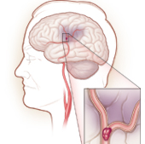
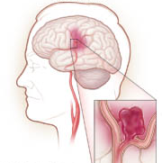
¿Qué es un ICTUS?
80%
20%
Ictus isquémico
Ictus hemorrágico
Anomalía de las vasos sanguíneos o de la cantidad/calidad de la sangre que aportan.
Rotura de un vaso en el interior de la cavidad craneal

Slide 6

¿Que síntomas provoca?
Trastorno circulatorio cerebral
Alteración transitoria o permanente de las funciones de una o varías partes del encéfalo

Slide 7

Cefalea brusca

Slide 8

Hemiparesia
Hemihipoestesia

Slide 9
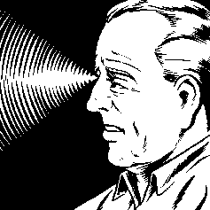
Hemianopsia
Amaurosis fugax
Diplopia

Slide 10

Afasia motora
Afasia sensitiva
Disartria

Slide 11

Vértigo
Alteración marcha
Dismetrías

Slide 12
CASO CLINICO

Slide 13
♂ 62a – hemiparesia Izq
Inicio → 15.35h
Dificultad para movilizar extremidades izquierdas después de comer
Llegada a urgencias → 21.17h

Slide 14
Antecedentes
No hábitos tóxicos.
HTA en tratamiento con IECAS (Enalapril 10 mg) desde hace 10 años. Cifras habituales de 130/80 mm Hg
DLP en tratamiento con estatinas (Simvastatina 20 mg).
ACxFA crónica en tratamiento con Digoxina y Sintrom. Cardiólogo de zona.

Slide 15
Exploración física
TA 175/93 mmHg, FC 80x’, Tª 36.5
Glicemia capilar 92 mg/dL, SatO2 98%
ACR: TC arrítmicos. No soplos. No edemas ni signos de TVP. PPP y S. Eupneico, MVC.
NRL: Anosognosia (1). Disartria leve (1). Hemianopsia izquierda (2). No oftalmoparesias. PICNR. Paresia facial (2), braquial 0/5 (4) y crural izquierda 3+/5 (2). Babinski izquierdo. Hemihipoestesia izquierda (1).

Slide 16

♂ 62a – hemiparesia Izq
¿Y ahora?

Slide 17
Patología imitadora ICTUS 7-15%
Alt. metabólicas
Crisis comicial
Lesión expansiva
Migraña
Sd conversivo
Síncope
Parálisis facial periférica
Vértigo periférico
DIAGNÓSTICO CLÍNICO DE AIT-ICTUS
CONFIRMAR ISQUEMIA
Tensión arterial
Frecuencia cardíaca
Pulsioximetría
Glucemia capilar
Temperatura
SIEMPRE TC
+ Analítica + Rx tórax + ECG
Notes:
- Hipoglucemia: un 2% pueden simular ictus
- Hiperglucemia, hipernatremia, hiponatremia
- Tumor primario / M1, Abceso, Hematoma subdural, MAV
- Migraña: Clínica visual y sensitiva, en mancha aceite, Antecedentes de migraña, Duración < 30’
- Electrocardiograma: es esencial debido a la gran incidencia de alteraciones cardiacas en pacientes con ictus coincidencia de ictus e infarto de miocardio, el ictus puede provocar arritmias

Slide 18
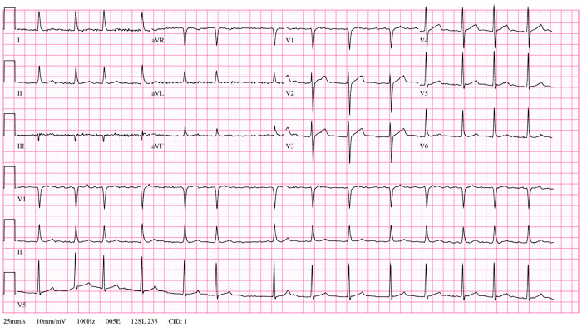
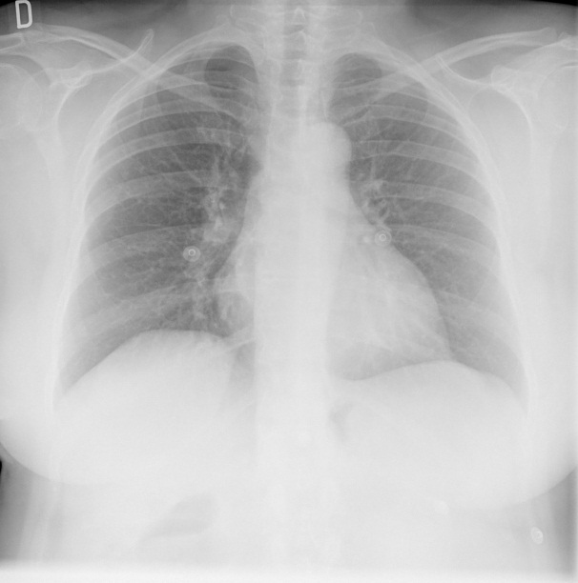
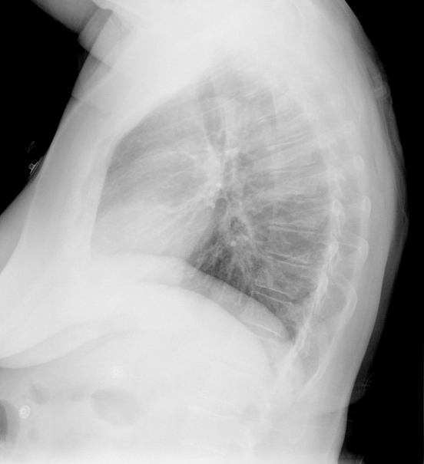
Analítica
ECG
Leucocitos 8.500 (80% N, 15% L)
Hb 13.5, Hto 42%
Plaquetas 310.000
TP 1.34, INR 1.5
Glucosa 110
Urea 55, Creatinina 0.90
Sodio 140, Potasio 3.7
Rx Tórax

Slide 19
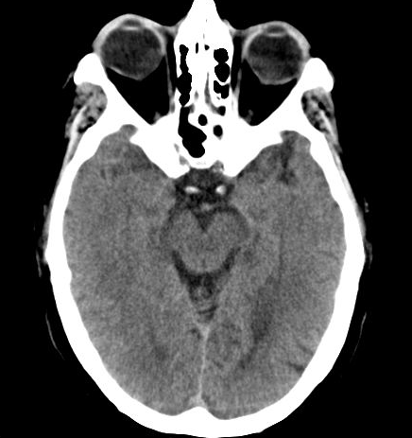
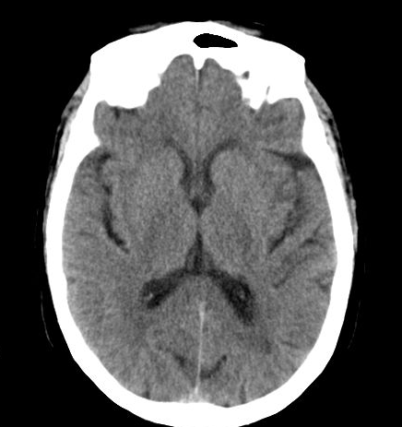
TC Craneal
¿Diagnóstico?
Notes:
Ventriculomegàlia. Megacisterna magna.

Slide 20
ETIOLOGIA DEL ICTUS
80%
20%
Ictus isquémico
Ictus hemorrágico
60%
Con estenosis
> 50%
Aterotrombótico
Sin estenosis
>1 FR
Cardioembólico
Obstrucción de una arteria intra o extracraneal
Infarto lacunar
Causa inhabitual
Origen indeterminado
Notes:
Ictus aterotrombótico: Causa más frecuente de ictus en la edad media y avanzada.
· con estenosis: estenosis superior al 50%
· sin estenosis: placas de ateroma sin estenosis y con 2 FR
Ictus hemodinámico: Diversos procesos que por cambios en la TA pueden alterar el flujo sanguíneo cerebral, produciendo ictus típicamente en zona limítrofes (entre los territorios de las principales arterias intracraneales).

Slide 21
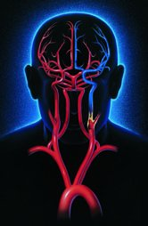
Aterosclerosis de gran vaso
Asintomática
Sintomática
Alt. hemodinámica
Reducción del calibre vascular carotídeo
↓ presión perfusión
↓ flujo sanguíneo distal
Afectación territorios frontera
Notes:
- Alteración hemodinámica: afectación mayor de territorios alejados (territorios frontera) dependiendo del grado de estenosis y de circulación colateral.

Slide 22
Aterosclerosis de gran vaso
Asintomática
Sintomática
Alt. hemodinámica
Oclusión vascular
Aumento rápido del tamaño de la placa ateromatosa
Hemorragia intraplaca
Ulceraciones superficiales
Notes:
Las ulceraciones superficiales facilita que se generen trombos.

Slide 23
Aterosclerosis de gran vaso
Asintomática
Sintomática
Alt. hemodinámica
Oclusión vascular
Oclusión a distancia
Oclusión vascular intracraneal secundaria a un émbolo formado por material que se ha generado en la placa ateromatosa

Slide 24
ETIOLOGIA DEL ICTUS
80%
20%
Ictus isquémico
Ictus hemorrágico
Oclusión de una arteria por un émbolo originado en el corazón
Aterotrombótico
Cardioembólico
15%
Infarto lacunar
Causa inhabitual
Origen indeterminado
Notes:
También puede haber émbolos que no vengan del corazón: embolismo arterial o embolismo de la circulación venosa (embólia paradójica) en aquellos casos en los que haya una comunicación interauricular ó fístula arterio-venosa. También puede haber tumoral, grasa o gaseosa.

Slide 25
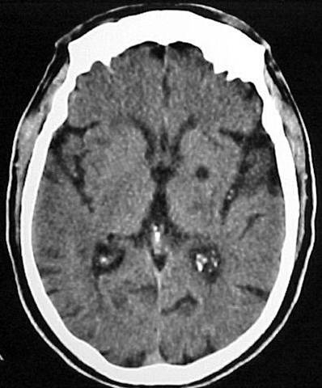
Típico de HTA +/- otros FRCV
ETIOLOGIA DEL ICTUS
80%
20%
Ictus isquémico
Ictus hemorrágico
Aterotrombótico
Infarto de pequeño tamaño (< 15 mm) localizado en el territorio de una arteria perforante
Cardioembólico
Infarto lacunar
20%
Causa inhabitual
Origen indeterminado

Slide 26
ETIOLOGIA DEL ICTUS
80%
20%
Ictus isquémico
Ictus hemorrágico
Aterotrombótico
Cardioembólico
Infarto lacunar
Causa inhabitual
5%
Origen indeterminado

Slide 27
Inhabitual
ENFERMEDADES METABÓLICAS
ESTADOS PROTROMBÓTICOS
Homocistinuria
Enfermedad de Fabry
Dislopropoteinemia
Sd antifosfolípido primario
Coagulopatías primarias
Sd de hiperviscosidad
ARTERIOPATIA INFLAMATORIA
Etiología infecciosa
Arteritis de células gigantes
Vasculitis necrotizantes
Vasculitis hipersensibilidad
Vasculitis aislada del SNC
CONECTIVOPATÍAS
NEOPLASIA
Pseudoxantoma elástico
Sd. Ehlers-Danlos
Enf. Marfan
Osteogénesis imperfecta
Endocarditis marántica
Coagulopatías
Infiltración neoplásica
Compresión extrínseca
Embolismo tumoral
Relacionado con RDT
ARTERIOPATIAS NO INFLAMATORIAS
Disección arterial
Displasia fibromuscular
Enfermedad Moya Moya
Sd de Sneddon
CADASIL
FARMACOS - TOXICOS
Anticoagulantes
Fibrinolíticos
Simpáticomiméticos
Antineoplásicos
Anticonceptivos
Ergóticos
Antihipertensivos
ENFERMEDADES MITOCONDRIALES
MELAS
MERRF
MELAS
MERRF
SINDROMES NEUROCUTÁNEOS
Esclerosis tuberosa
Neurofibromatosis
Sd. Klippel-Trenaunay
ENFERMEDAD GASTROINTESTINAL
HIPOXIA CEREBRAL AGUDA
Enfermedad de Crohn
Colitis ulcerosa
Enfermedad de Crohn
Colitis ulcerosa
MIGRAÑA
TROMBOSIS VENOSAS
y muchas más...
Notes:
- Vasculitis etiología infecciosa: meningitis bacteriana, TBC, sifilítica y brucelar, infección viral por VIH o VHZ, infección fúngica, rickettsia, nocardia, amebiasis, esquistosomiasis.
- Arteriopatía inflamatoria no infecciosa: disminución de la luz del vaso o isquemia de los territorios afectados. En las vasculitis que afectan preferentemente a vasos pequeños, el estudio angiográfico puede ser negativo en un 20%. En las vasculitis por hipersensibilidad, es característica la afectación predominante del SNP.
- Arteritis de células gigantes: arteritis de la Temporal o Takayasu
- Vasculitis necrotizante: PAN
- Síndrome de hiperviscosidad: poliglobulias, leucocitosis, trombocitosis, drepanocitosis, paraproteinemias, hiperfibrinogenemias
- Tumor relacionado con tumor: inf

Slide 28
ETIOLOGIA DEL ICTUS
80%
20%
Ictus isquémico
Ictus hemorrágico
Aterotrombótico
> 1 posible etiología
Cardioembólico
No etiología conocida
Infarto lacunar
Estudio incompleto
Causa inhabitual
Origen indeterminado

Slide 29
CASO CLINICO
Notes:
29

Slide 30
♂ 62a – hemiparesia Izq
¿Tratamiento?

Slide 31

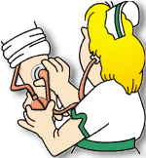
Tratamiento ictus
Iniciar incluso antes del TC Craneal
Oxígeno si saturación de oxígeno <92%
Insulina si glucemia superior a 150 mg/dl
Antitérmicos si Tª> 37.5ºC (evitar AAS)
Antihipertensivo si TAS>220 o TAD>120mmHg

Slide 32
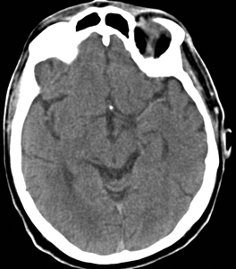
Patología imitadora ICTUS 7-15%
Alt. metabólicas
Crisis comicial
Lesión expansiva
Migraña
Sd conversivo
Síncope
Parálisis facial periférica
Vértigo periférico
DIAGNÓSTICO CLÍNICO DE AIT-ICTUS
CONFIRMAR ISQUEMIA
Tensión arterial
Frecuencia cardíaca
Pulsioximetría
Glucemia capilar
Temperatura
SIEMPRE TC
+ Analítica + Rx tórax + ECG
Hemorragia?
NO
AIT / Ictus Isquémico
Notes:
- Hipoglucemia: un 2% pueden simular ictus
- Hiperglucemia, hipernatremia, hiponatremia
- Tumor primario / M1, Abceso, Hematoma subdural, MAV
- Migraña: Clínica visual y sensitiva, en mancha aceite, Antecedentes de migraña, Duración habitual de < 30’
- Electrocardiograma: es esencial debido a la gran incidencia de alteraciones cardiacas en pacientes con ictus coincidencia de ictus e infarto de miocardio, el ictus puede provocar arritmias

Slide 33
Tratamiento HTA
Si ictus isquémico
Antihipertensivo si TAS>220 o TAD>120 mmHg
(Antihipertensivo si TAS>180 o TAD>110 mmHg)
IAM
Disección aorta
Insuf. cardíaca / EAP
Captopril 25 mg
Labetalol 10-20 mg
NUNCA !!
Nitratos
Antagonistas del Calcio
Notes:
Nunca administrar antihipertensivos que producen VD cerebral !!

Slide 34
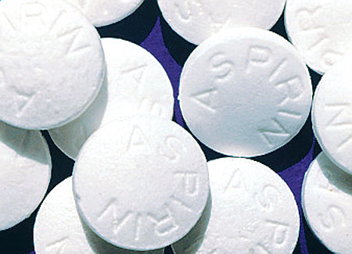
TRATAMIENTO ANTIAGREGANTE
AAS 100-300 mg
Clopidogrel 75 mg
TRATAMIENTO ANTICOAGULANTE
HBPM
Acenocumarol a las 48h
( o Dabigatran)
    Contraindicaciones !!
AP hemorragia cerebral
AP aneurisma intacto
Ulcus activo
HTA no controlable
Retinopatía hemorrágica
Diátesis hemorrágicas
Nefropatía severa
Endocarditis bacteriana
Pericarditis
PL reciente
IQ reciente del SNC
Notes:
AAS: reduce en un 0.9% una dependencia o muerte: NNT: 111
AAS: reduce la recurrencia precoz en un 0.7%: NNT: 143
No diferencias en el subgrupo de ictus
Ventajas de heparina vs AAS en fase aguda:
- Con heparina evitamos 9 ictus de cada 1000 pacientes pero provocamos 8 hemorragias intracraneales sintomáticas (HICs)
- Con AAS evitamos 8 ictus por cada 1000 pac y provocamos sólo 1 HICs

Slide 35
CASO CLINICO
Y si...

Slide 36
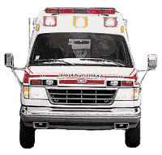
♂ 62a – hemiparesia Izq
Inicio → 15.35h
Llegada a urgencias → 16.05h
Valoración NRL
NIHSS 11 (0-0-0-0-0-2-4-2-1-0-0-1-1)

Slide 37
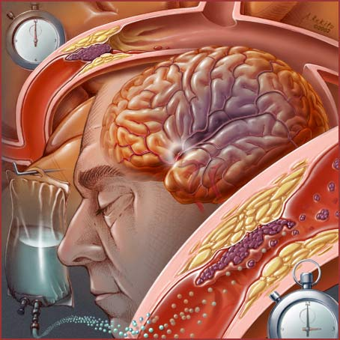
“Cada minuto que pasa, es un minuto menos...”
Tratamiento ictus
Tiempo es cerebro
Notes:
Tratamiento general, Tratamiento fibrinolítico, Tratamiento específico (antitrombótico, anticoagulante, quirúrgico), evitar y tratar de las complicaciones.

Slide 38
Core del infarto
Lesión de perfusión
Tejido en riesgo
Mismatch
Notes:
En la fase aguda del ictus la zona central (core) es la primera que se infarta con la consecuente entrada de agua en la célula (edema citotóxico): en este caso la difusión normal del agua es menor que la del parénquima y ésta a su vez que la del LCR ventricular: por ello la RM de difusión muestra un LCR oscuro (mucha difusión), un parénquima grisáceo (difusión normal) y la lesión infartada hiperintensa (poca difusión).
Si encontramos una lesión por difusión mayor la diferencia entre dichas áreas forma el área de penumbra isquémica salvable si recanalizamos el vaso. Dependerá el tiempo de la COLATERALIDAD de la zona en penumbra; si no hacemos nada con mucha probabilidad esa zona acabará infartada.

Slide 39

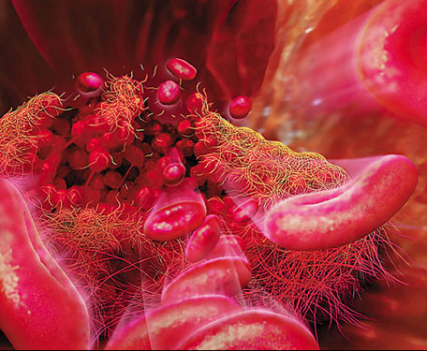
TRATAMIENTO FIBRINOLITICO
CODIGO ICTUS
rTPA = activador tisular del plasminógeno recombinado
Reduce de forma significativa la incapacidad funcional a los 3 meses
Ictus hiperagudo < 4.5h
Notes:
- AAS evita una muerte o recurrencia por cada 100 pacientes tratados.

Slide 40
Criterios de inclusión
Edad a partir de 18
Diagnóstico clínico de ictus isquémico
Déficit neurológico - NIH > 4
Los síntomas neurológicos están presentes > 30 minutos y no presentan una mejoría significativa (NIH <4) antes del tratamiento.
Inicio de los síntomas < 4.5h antes de la administración del tratamiento

Slide 41
Criterios de inclusión
Edad a partir de 18
Diagnóstico clínico de ictus isquémico
Déficit neurológico - NIH > 4
Los síntomas neurológicos están presentes > 30 minutos y no presentan una mejoría significativa (NIH <4) antes del tratamiento.
Inicio de los síntomas < 4.5h antes de la administración del tratamiento
Notes:
Según situación médica, funcional (mRS) y cognitiva funcional pre-ictus.
Consentimiento informado si el RTPA se administra entre 3-4.5h
Criterios más estrictos entre 3-4.5h (80a, NIHSS 22).

Slide 42
Criterios de exclusión
Hemorragia / predisposición al sangrado
Antecedentes neurológicos
Hemorragia TGI / tracto urinario < 3 semanas
Hepatopatía severa (I. hepática, CH, HTTP (VE))
IQ mayor o traumatismo (no TCE) < 2 semanas
Masaje cardíaco traumático < 10 días y parto
Punción arterial reciente en localización que no permita compresión externa (p. ej. punción subclavia, yugular)
TAS> 185 o TAD> 110
Neoplasia con riesgo aumentado de hemorragia
Pancreatitis aguda
Cardiopatías susceptibles de sangrado: Pericarditis, Endocarditis
Retinopatía hemorrágica
Enfermedad gastrointestinal activa < 3 meses
Hemorragia cerebral previa
Lesión cerebral (neo, MAV, aneurism)
Sospecha de HSA
Ictus en < 3 meses (no incluye AIT)
Diabéticos con ictus previos
IQ intracraneal o TCE en < 3 meses
Punción lumbar reciente
Crisis epiléptica al inicio del ictus
Ictus severo NIHSS >25 (CI relativa)
Hallazgos analíticos
Hallazgos radiológicos
Diátesis hemorrágica
  Plaquetas < 100.000 por mm3
  Terapia con Sintrom – INR > 1.7
  Heparina < 48h ó TTPa alargado
Glucemia > 400 mg/dl o < 50 mg/dl
Lesión hipodensa y edema
Evidencia de hemorragia intracraneal
Lesión cerebral (neoplasia, MAV, aneurisma).

Slide 43
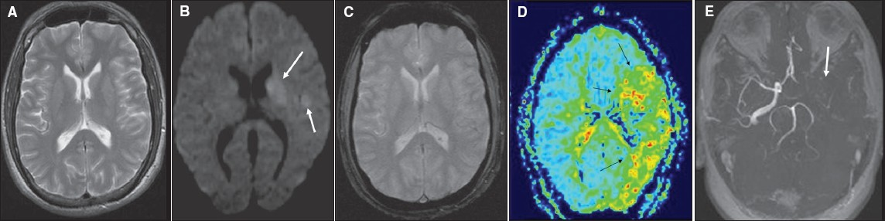
Neuroimagen avanzada
TC Craneal simple + TC Perfusión + Angio-TC
INDICACIONES
Ictus inicio indeterminado (ictus del despertar)
Ictus de 3 a 6h (en la franja de 3 a 4.5h podríamos tratar en caso de no poder realizar neuroimagen avanzada según estudio ECAS III)
Ictus con presentación clínica en forma de crisis comicial.

Slide 44
Fibrinolisis ia +/- Tto endovascular
Consiste en asociar al fibrinolítico IV una técnica endovascular (farmacológica y/o mecánica) que permite aumentar las posibilidades de recanalización cuando ésta no se ha conseguido mediante el tratamiento IV.
Ictus hiperagudo 3-6 h

Slide 45
Criterios de inclusión
Edad entre 18 - 80 años.
Diagnóstico clínico de ictus isquémico
Déficit neurológico - NIH > 9
Síntomas neurológicos están presentes > 30 minutos y no presentan una mejoría significativa (NIH <11) antes del tratamiento.
Inicio de los síntomas < 6h antes de la administración del tratamiento
Debe haber consentimiento informado.

Slide 46
Criterios de inclusión
Edad entre 18 - 80 años.
Diagnóstico clínico de ictus isquémico
Déficit neurológico - NIH > 9
Síntomas neurológicos están presentes > 30 minutos y no presentan una mejoría significativa (NIH <11) antes del tratamiento.
Inicio de los síntomas < 6h antes de la administración del tratamiento
Debe haber consentimiento informado.
Notes:
NIHSS > 9 y oclusión vascular demostrada
NIHHS > 14 sin necesidad de confirmar oclusión vascular
En pacientes entre 80 y 85 años con Rankin de 0-1 sólo se tratarán de forma endovascular antes de las 3 horas y si se demuestra un claro mismatch.

Slide 47
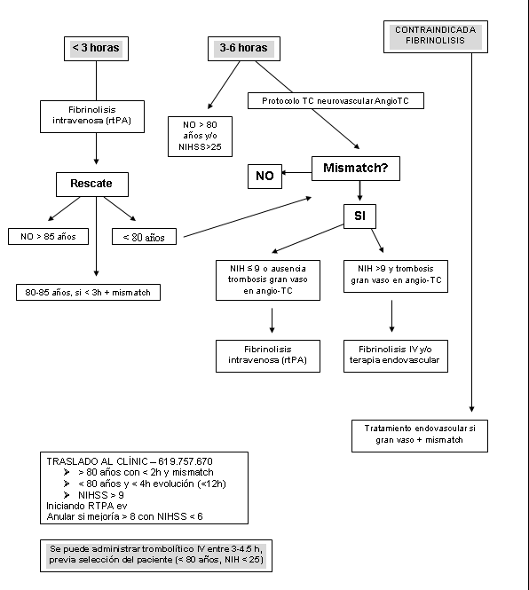

Slide 48
CASO CLINICO
Y si...

Slide 49
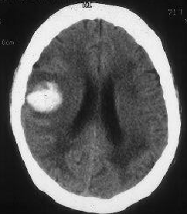
Alt. metabólicas
Crisis comicial
Lesión expansiva
Migraña
Sd conversivo
Síncope
Parálisis facial periférica
Vértigo periférico
DIAGNÓSTICO CLÍNICO DE AIT-ICTUS
CONFIRMAR ISQUEMIA
Tensión arterial
Frecuencia cardíaca
Pulsioximetría
Glucemia capilar
Temperatura
SIEMPRE TC
Analítica + Rx tórax + ECG
Hemorragia?
SI
Intraparenquimatosa

Slide 50
ETIOLOGIA DEL ICTUS
80%
20%
Ictus isquémico
Ictus hemorrágico
Profunda
Intraparenquimatosa
Lobar
Hem. Subaracnoidea
Intraventricular
Hematoma subdural
Hematoma epidural

Slide 51
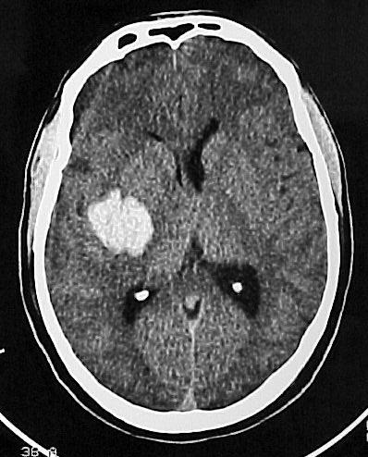
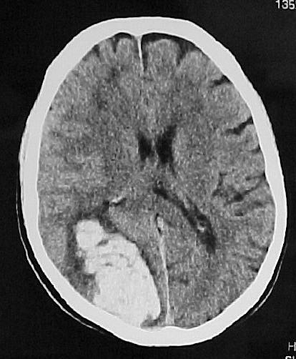
Hemorragia intraparenquimatosa
Colección hemática localizada en el parénquima cerebral, con o sin comunicación con los espacios subaracnoideos o ventriculares.
Profunda
Lobar
HTA (más frecuente)
Angiopatía amiloide
MAV
HTA
Tumor primario / M1
Diátesis hemorrágica
Fármacos / tóxicos
Vasculitis
Trombosis venosa
Postraumática
Notes:
51

Slide 52
ETIOLOGIA DEL ICTUS
80%
20%
Ictus isquémico
Ictus hemorrágico
Intraparenquimatosa
Aneurismática
Hem. Subaracnoidea
No aneurismática
Intraventricular
Extravasación de sangre al espacio comprendido entre la aracnoides y la piamadre, por donde normalmente circula el LCR.
Hematoma subdural
Hematoma epidural
80%

Slide 53
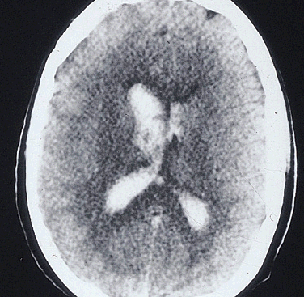
ETIOLOGIA DEL ICTUS
80%
20%
Ictus isquémico
Ictus hemorrágico
Intraparenquimatosa
Hem. Subaracnoidea
Primaria
Intraventricular
Secundaria
Hematoma subdural
Hematoma epidural

Slide 54
Tratamiento general
Monitorización cardíaca
Glucemia capilar cada 6 horas
Protector gástrico
Profilaxis TPV: Heparina bajo peso molecular sc
Nutrición
Vigilar nivel de conciencia 24-72 horas
Reposo absoluto 24-72 horas
Cabecera 30º
Antihipertensivo si TAS>180 o TAD>105 mmHg
Igual que ICTUS ISQUÉMICO

Slide 55
Tratamiento - DIATESIS HEMORRÁGICA
Plaquetopenia
AAS
Anticoagulación
Fibrinolisis
Revertir anticoagulación
Heparina sódica
Sulfato de protamina
Anticoagulantes orales
Vitamina K
Plasma fresco
Protromplex
Notes:
55
Nunca administrar antihipertensivos que producen VD cerebral !!
Davigatran → Plasma fresco

Slide 56
TRATAMIENTO QUIRÚRGICO
Hematoma lobar
Volumen 20-60 ml con deterioro neurológico
No intervenir hematomas <20cc por buen pronóstico
No intervenir hematomas >60cc por mal pronóstico
Hematoma profundo
Valorar drenaje si hidrocefalia y deterioro NRL
Hematoma cerebeloso
Diámetro >3 cm, Glasgow <13 y signos de compresión de tronco e hidrocefalia.
Notes:
56

Slide 57

GRACIAS POR SU ATENCIÓN

Slide 58

Escala Rankin
0 Asintomático
1 Incapacidad mínima
- Deambulación sin ayuda y ABVD indep.
2 Incapacidad ligera
- Deambulación sin ayuda y ABVD indep.
- Incapaz de realizar actividades previas
3 Incapacidad moderada
- Deambulación sin ayuda
- ABVD dependiente: alguna ayuda
- Incapaz de realizar actividades previas
4 Incapacidad moderada - grave
- Deambulación con ayuda
- ABVD dependiente
5 Incapacidad grave
- Encamado
- Cuidados de enfermeria
- Atención constante
6 Muerte

Slide 59
NIHSS
1a. NIVEL DE CONSCIENCIA
    0. Alerta
    1. Responde a mínimos estímulos
    2. No alerta, requiere estímulos repetidos o dolorosos para realizar movimientos
    3. Solo respuestas reflejas o ausencia de respuestas
1b. NIVEL DE CONSCIENCIA, PREGUNTAS ORALES (En qué mes vivimos, qué edad tiene, …)
    0. Ambas respuestas son correctas
    1. Una respuesta correcta
    2. Ninguna respuesta correcta
1c. NIVEL DE CONSCIENCIA, ORDENES MOTORAS (Cierre los ojos, cierre la mano, …)
    0. Ambas órdenes son correctas
    1. Una orden correcta
    2. Ninguna orden correcta
2. MIRADA CONJUGADA
    0. Normal
    1. Paresia facial de la mirada
    2. Ausencia de desviación forzada (se corrige voluntariamente o por contacto visual)
    3. Paresia total o desviación forzada de mirada conjugada
3. VISUAL
    0. No alteración visual
    1. Hemianopsia parcial (o extinción visual)
    2. Hemianopsia completa
    3. Ceguera total (de cualquier causa)
4. PARESIA FACIAL
    0. Movimiento normal y simétrico
    1. Borramiento del surco nasogeniano o mínima asimetría al sonreír
    2. Parálisis total o casi total de la zona inferior de la hemicara
    3. Parálisis completa con ausencia de movimiento en la zona superior e inferior de hemicara o bilateral

Slide 60
5. PARESIA DEL BRAZO IZQUIERDO / DERECHO
    0. Mantiene la posición durante 10 segundos.
    1. Claudicación en menos de 10 segundos, aunque la extremidad no llega a contactar con la cama
    2. Puede levantar la extremidad pero esta contacta con la cama en menos de 10 segundos
    3. Existe movimiento de la extremidad pero no la levanta contra gravedad o cae inmediatamente
    4. Ausencia total de movimiento
    9. Extremidad amputada a nivel proximal o inmovilizada (no sumar a la puntuación global)
6. PARESIA DE LA PIERNA IZQUIERDA / DERECHA
0. Mantiene la posición durante 5 segundos.
1. Claudicación en menos de 5 segundos, aunque la extremidad no llega a contactar con la cama
2. Puede levantar la extremidad pero esta contacta con la cama en menos de 5 segundos
3. Existe movimiento de la extremidad pero no la levanta contra gravedad o cae inmediatamente
4. Ausencia total de movimiento
9. Extremidad amputada a nivel proximal o inmovilizada (no sumar a la puntuación global)
7. DISMETRÍA
0. Ausente (o déficit motor que impida valorar dismetría)
1. Presente en una extremidad
2. Presente en dos extremidades
8. SENSIBILIDAD
0. Normal
1. Leve o moderada hipoestesia (paciente nota que se le toca)
2. Anestesia severa o total (no nota que se le toca, alteración bilateral o coma)
9. LENGUAJE (hacer escribir sí IOT o mudo)
0. Normal, no afasia
1. Afasia leve o moderada
2. Afasia severa (imposible entenderse)
3. Mudo con comprensión nula o coma
10. DISARTRIA
0. Normal
1. Leve o moderada, puede ser entendido aunque con dificultad
2. Severa, ininteligible o mudo/anártrico (con independencia de la presencia de afasia)
11. EXTINCIÓN – NEGLIGENCIA – INATENCIÓN
0. Sin alteraciones
1. Inatención o extinción en una de las modalidades visual, táctil, espacial o corporal
2. Hemi-inatención o negligencia severa, o a más de una modalidad. No reconoce su propia mano o sólo reconoce una parte del espacio. Pacientes en coma

